Slide 1


Message de la semaine
Par Mélanie Cyr
Adapté par les enseignantes de SES
2^{ième} année

Slide 2







Message de la semaine
Bonjour nos petits anges de la récréation,
En fin de semaine, nous étions en train de communiquer ensemble à propos de la fin de l’année scolaire. Soudainement, Rocco le chien de madame Ravn est couru dans la rue. Elle a crié, « Rocco, fait attention ! » Cette action l’a fait arrêter pour quelques secondes mais il a quand même continué à courir.
Madame Frenette-LaRush et madame DeWinter ont téléphoné à madame Ravn pour dire qu’elles ont vu Rocco près de la rivière Trout. Les deux sont allées à la rivière car elles voulaient aider Rocco. Elles ont trouvé une bonne solution. Madame Frenette-LaRush a offert une petite collation à Rocco. Il s’est monté dans le véhicule de madame DeWinter, lorsqu’il avait faim. Madame Ravn était pleine d’émotions quand elles ont retourné Rocco à elle. Elle les a remercié mille fois.
Et maintenant, d’une façon incroyable nous sommes arrivés à la dernière semaine de l’année scolaire. En tant qu’enseignantes, nous espérons que vous passez de bonnes vacances. Amusez-vous bien.
Au plaisir de vous retrouver à la rentrée,
Madame Frenette-LaRush, Madame DeWinter et Madame Ravn

Slide 3
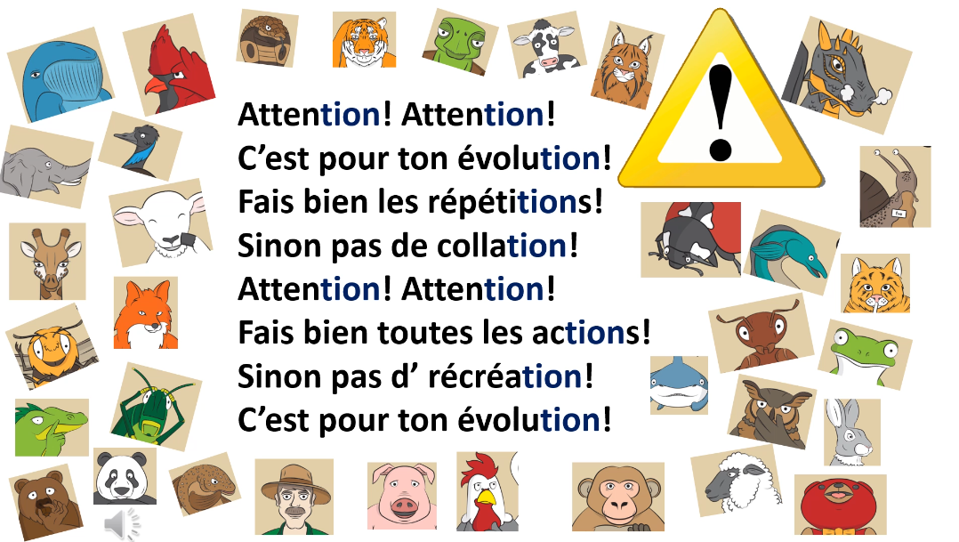
L’histoire du son tion
Notes:
L’histoire et la comptine pour ce son sont les mêmes.

Slide 4
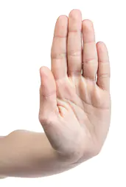
Le geste

Slide 5
Peux-tu trouver les mots avec le son tion ?
Bonjour nos petits anges de la récréation,
En fin de semaine, nous étions en train de communiquer ensemble à propos de la fin de l’année scolaire. Soudainement, Rocco le chien de madame Ravn est couru dans la rue. Elle a crié, « Rocco, fait attention ! » Cette action l’a fait arrêter pour quelques secondes mais il a quand même continué à courir.
Madame Frenette-LaRush et madame DeWinter ont téléphoné à madame Ravn pour dire qu’elles ont vu Rocco près de la rivière Trout. Les deux sont allées à la rivière car elles voulaient aider Rocco. Elles ont trouvé une bonne solution. Madame Frenette-LaRush a offert une petite collation à Rocco. Il s’est monté dans le véhicule de madame DeWinter, lorsqu’il avait faim. Madame Ravn était pleine d’émotions quand elles ont retourné Rocco à elle. Elle les a remercié mille fois.
Et maintenant, d’une façon incroyable nous sommes arrivés à la dernière semaine de l’année scolaire. En tant qu’enseignantes, nous espérons que vous passez de bonnes vacances. Amusez-vous bien.
Au plaisir de vous retrouver à la rentrée,
Madame Frenette-LaRush, Madame DeWinter et Madame Ravn

Slide 6
Peux-tu trouver les mots avec le son tion ?
Corrigé
Bonjour nos petits anges de la récréation,
En fin de semaine, nous étions en train de communiquer ensemble à propos de la fin de l’année scolaire. Soudainement, Rocco le chien de madame Ravn est couru dans la rue. Elle a crié, « Rocco, fait attention ! » Cette action l’a fait arrêter pour quelques secondes mais il a quand même continué à courir.
Madame Frenette-LaRush et madame DeWinter ont téléphoné à madame Ravn pour dire qu’elles ont vu Rocco près de la rivière Trout. Les deux sont allées à la rivière car elles voulaient aider Rocco. Elles ont trouvé une bonne solution. Madame Frenette-LaRush a offert une petite collation à Rocco. Il s’est monté dans le véhicule de madame DeWinter, lorsqu’il avait faim. Madame Ravn était pleine d’émotions quand elles ont retourné Rocco à elle. Elle les a remercié mille fois.
Et maintenant, d’une façon incroyable nous sommes arrivés à la dernière semaine de l’année scolaire. En tant qu’enseignantes, nous espérons que vous passez de bonnes vacances. Amusez-vous bien.
Au plaisir de vous retrouver à la rentrée,
Madame Frenette-LaRush, Madame DeWinter et Madame Ravn

Slide 7
Remets les lettres des mots en ordre
tionttnae
tioncllao
tionrcrééa

Slide 8
Voici les mots en ordre
tionttnae
tioncllao
tionrcrééa
attention
collation
récréation

Slide 9
Pratique-toi à lire ces mots
attention
récréation
collation
action
émotion
correction
fraction
hibernation
ponctuation
question
rotation
solution
station
tradition
pollution
participation

Slide 10
Pratique-toi à lire ces phrases
C’est le temps de la récréation.
J’ai apporté des légumes pour ma collation.
Ramassez vos déchets pour réduire la pollution.
Avez-vous des questions pour trouver la solution à ce problème?
Vous pouvez faire la rotation des stations maintenant.
Bravo pour votre bonne participation!
Ce livre a des belles illustrations.

Slide 11
Problèmes mathématiques
Andrée a 18 anguilles. Brigitte lui donne 12 baleines. Combien d’animaux Andrée a-t-elle maintenant?
Martin a 11 moutons. Agnès a 13 agneaux. Combien d’agneaux y a-t-il de plus que de moutons?

Slide 12
Problèmes mathématiques (solutions)
Andrée a 18 anguilles. Brigitte lui donne 12 baleines. Combien d’animaux Andrée a-t-elle maintenant?
Martin a 11 moutons. Agnès a 13 agneaux. Combien d’agneaux y a-t-il de plus que de moutons?
18 + 12 = 30
13 - 11 = 2
Andrée a maintenant 30 animaux.
Il y a 2 agneaux de plus.

